Slide 1
1.5 联结词全功能集
厦门大学数学科学学院
杨维玲

Slide 2

定义1.10 称F：{0，1}^{n}→{0，1}为n元真值函数。这里{0，1}^{n}是长为n的0和1构成的所有字符串形成的集合。
１元真值函数

Slide 3
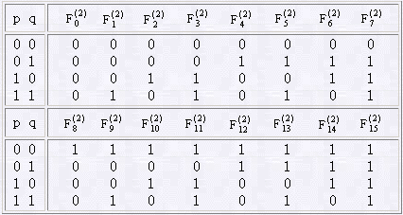






2元真值函数
机动 目录 上页 下页 返回 结束

Slide 4
一个有n个命题变项的命题公式的真值表可以看成是一个n元真值函数。一个n元真值函数称为可由一个有n个命题变项的命题公式表示，如果该命题公式的真值表恰好就是给定的n元真值函数。
定义1.18 设S是一个联结词集合，如果任何n元真值函数都可以由仅含S中的联结词构成的命题公式表示，则称S是一个全功能集。

Slide 5
定理 1.5 S={¬ ,∧,∨ }是联结词的完备集。
证明：每个n元真值函数都能找到相应的主析取范式，而主析取范式中仅用到⎤ ,∧,∨ 这三个联结词。因此，S是一个联结词完备集。

Slide 6
推论： 以下联结词集都是完备集：
（1）S₁={¬ ，∧，∨，→，↔}
（2）S₂={¬ ，∧，∨，→}
（3）S₃={¬ ，∧}
（4）S₄={¬ ，∨}
（5）S₅={¬ ，→}
思考：{∧，∨，→，↔}是不是联结词完备集？

Slide 7
定义1.19 设p和q是两个命题，复合命题“p与（或）q的否定式” 称为p，q的与非式（或非式），记作p↑q（ p↓q ），符号↑（ ↓ ）称为与（或）非联结词。并规定p↑q为真当且仅当p与q不同时为真（p↓q为真当且仅当p与q同时为假。）
定理1.6 {↑}和{↓}都是联结词全功能集。

Slide 8
定理1.6 {↑}和{↓}都是联结词完备集。
证明： ¬p ⇔ ¬（p ∧p) ⇔ p↑p
p∧q ⇔ ¬ ¬(p∧q)
⇔ ¬ (p↑q)
⇔ (p↑q)↑(p ↑q)
p∨q ⇔ ¬ ¬(p ∨ q)
⇔ ¬ (¬p ∧ ¬ q)
⇔ (p↑p)↑(q ↑q)

Slide 9
例1.17 将公式p∧¬q化成只含下列各联结词集中的联结词的等值公式。
(1) {¬ ，∨} (2){¬ ，→} (3) {↑} (4){↓}

Slide 10
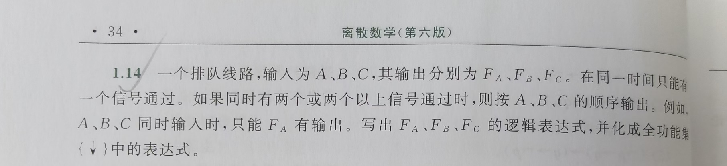
作业
P34 习题 1.14

